Slide 1

Baccalauréat
Sciences et Technologies de la Santé et du Social
-2021-

Slide 2
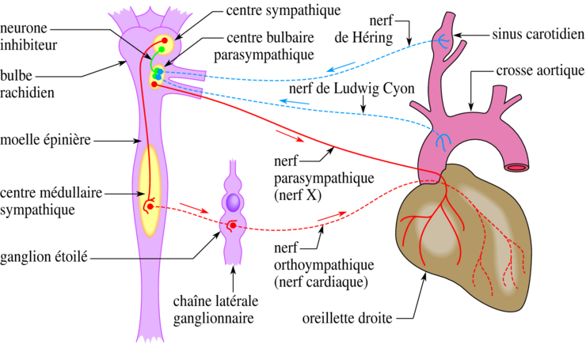


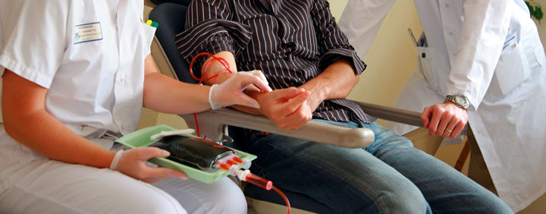
Bac ST2S - 2021
Le baccalauréat ST2S propose une formation solide dans le domaine scientifique et technologique, notamment en
Biologie et Physiopathologie Humaines - BPH
Sciences Physiques et Chimiques - SPC
Sciences et Techniques Sanitaires et Sociales - Stss
sont des outils complémentaires indispensables à l'élève, notamment pour leur poursuite d'études post-bac.

Slide 3
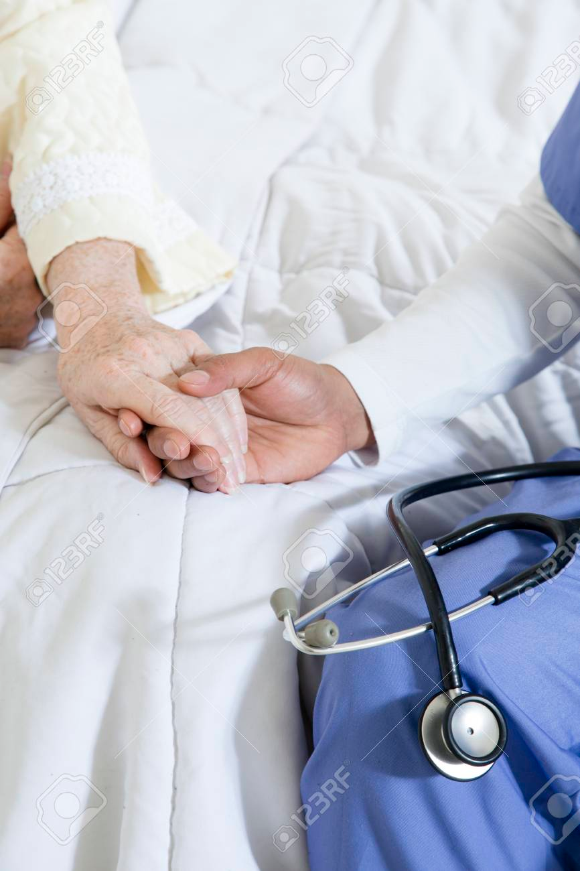
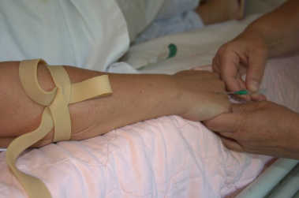
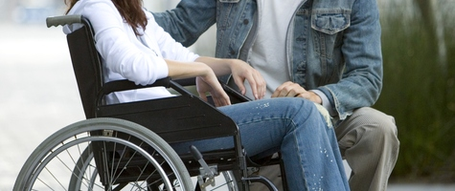
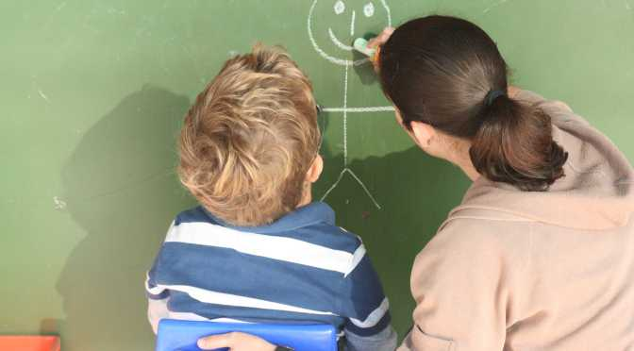
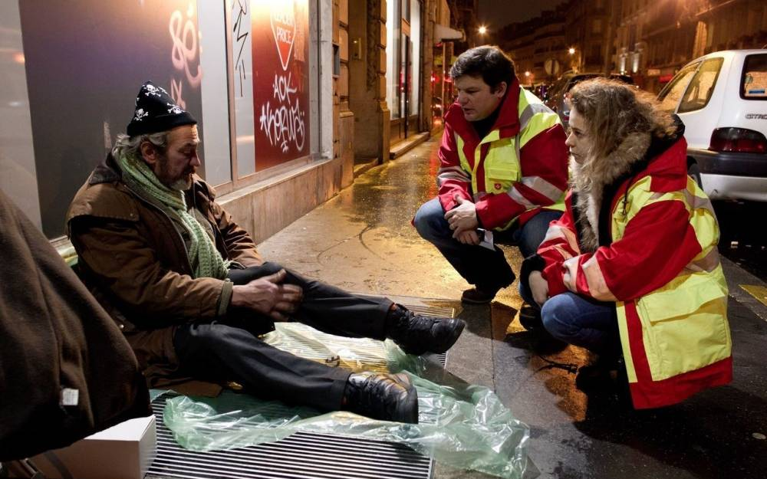
Quels élèves ?
Les élèves de ST2S ont souvent un projet professionnel orienté vers les métiers en lien avec le domaine de la santé ou du social.
Ils sont très souvent intéressés par les relations humaines et sensibles à l'actualité et aux enjeux du monde moderne.

Slide 4




Par une approche technologique, la formation en sciences et techniques sanitaires et sociales développe des compétences transversales que sont :
- L’écoute,
- Le travail en équipe,
- L’autonomie,
- L’esprit critique,
- La capacité à rendre compte d’une démarche,
- La mobilisation du numérique en appui à l’analyse d’une question de santé ou sociale.

Slide 5

Quelle organisation ?

Slide 6
HORAIRES DU TRONC COMMUN EN CLASSE DE PREMIERE ET DE TERMINALE
Tronc commun en classe de première
  Français 3h
  Mathématiques 3h
  Histoire-géographique 1,5h
  EMC : 18h annuelle
  LV1 et LV2 : 3h
  EPS 2h
  ETVL : enseignement technologique en langue vivante (anglais-Stss)
Tronc commun en classe de terminale
Philosophie 2h
Mathématiques 2h
Histoire-géographie 1,5h
EMC : 18h annuelle
LV1 et LV2 : 3h
EPS 2h
ETVL : enseignement technologique en langue vivante (anglais-Stss)
EMC - 18 h annuelles
EMC - 18 h annuelles
LV1 et LV2 et ETLV* - 4 h
HORAIRES DU TRONC COMMUN EN CLASSE DE
PREMIERE ET DE TERMINALE
Tronc commun en classe de terminale
Français - 3 h
Philosophie - 2h
Mathématiques - 3 h
Mathématiques - 3 h
Histoire-Géographie -1,5 h
Les horaires des spécialités
Histoire-Géographie -1,5 h
* ETLV : Enseignement Technologique en Langue Vivante
EPS - 2 h
LV1 et LV2 et ETLV * - 4 h

Slide 7
hORAIRES DES SPECIALITES EN CLASSE DE PREMIERE ET DE TERMINALE
Trois spécialités en classe de première
Sciences sanitaires et sociales 7h
Biologie et physiopathologie humaines 5h
Physique Chimie pour la santé 3h
Deux spécialités en classe de terminale
  Sciences sanitaires et sociales 8h
  Chimie, Biologie et Physiopathologie humaines 8h

Slide 8

Quelles épreuves ?

Slide 9
Epreuves en classe de PREMIERE ST2S
Moyenne des notes obtenues en :- Mathématiques
- Histoire Géographie
-LV1 et LV2
*Evaluation écrite de la spécialité : Physique-Chimie pour la santé
- Epreuve anticipée de français (écrit-oral)
Bulletins scolaires
Année scolaire des classes de 1ère et de Tale
Troisième trimestre de la classe de 1ère
Epreuves communes aux deuxièmes et troisièmes trimestres des classes de 1ère et de Tale
10% de la note finale
30% de la note finale
50% de la note finale

Slide 10
Epreuves en classe de TERMINALE ST2S
Epreuves finales :
- STSS
- Chimie et BPH
- Philosophie
- Oral de 20 mn (un projet adossé à un ou deux des enseignements de spécialité)
Moyenne des notes obtenues en :- Mathématiques
- Histoire Géographie
-LV1 et LV2
*EPS : en CCF (classe de 1ère et Tale)
Bulletins scolaires
Année scolaire des classes de 1ère et de Tale
Troisième trimestre de la classe de terminale
Epreuves communes aux deuxièmes et troisièmes trimestres des classes de 1ère et de Tale
10% de la note finale
30% de la note finale
50% de la note finale

Slide 11
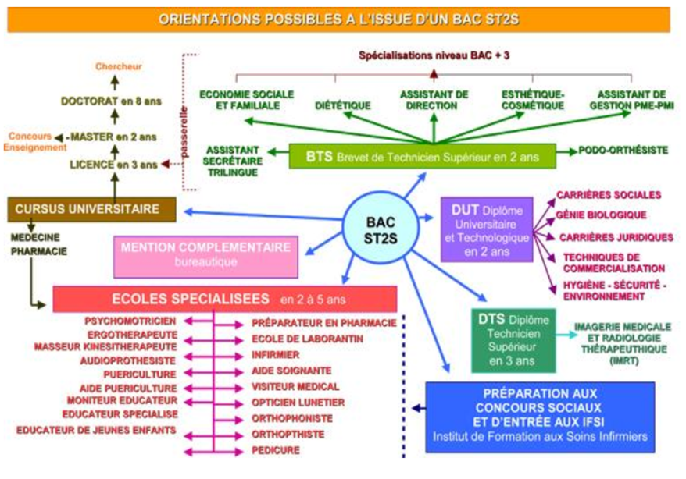
Quelles études ?

Slide 12
BTS et DUT
ST2S
Ecoles spécialisées
Dans le domaine de la santé
BTS métiers de l'esthétique-cosmétique-parfumerie ;
BTS Opticien-Lunetier ;
BTS Prothésiste-Orthésiste ;
BTS ABM (Analyses de Biologie Médicale) ; DTS Imagerie Médicale et Radiologie Thérapeutique;
BTS Diététique..)
Dans le domaine social
BTS ESF (Économie Sociale Familiale) ;
BTS SP3S (Services et Prestations des Secteurs Sanitaire et Social) ; DUT Carrières Sociales (plusieurs options)...
Dans le domaine de la santé : IFSI (Institut de Formation en Soins Infirmiers); IFAS (Institut de Formation d'Aide Soignante); IFAP (Institut de Formation d'Auxiliaire de Puériculture)
- Dans le domaine du social : EFTS (École de Formation en Travail Social) pour devenir travailleur social, assistant de service social, éducateur de jeunes enfants ou éducateur spécialisé..
Université
Licence générale puis master
(ex : Sciences Sanitaires et Sociales ou Sciences de l'Éducation, Psychologie, STAPS, etc…)

Slide 13
Métiers possibles : Infirmier, aide-soignant, éducateur spécialisé, Assistant de service social, animateur socio-culturel, agent de développement local, service à la personne, conseiller ESF, éducateur de jeunes enfants, hygiène sécurité environnement…
Manipulateur en électroradiologie médicale
Ingénieur en sciences sociales urbaines, ingénieur de la formation continue pour adultes, professeur, professeur des écoles, CPE, coordinateur de structures SSS,
Doctorat
Puériculteur(trice)
CAFERUIS
CAFERUIS
Master,
Master Pro ou recherche, ESPE
Instituts de formation
En soins infirmiers
ou
en Travail social
Formation de conseiller ESF - DECESF
Licences professionnelles
DTS IMRT (Imagerie médicale et radiologie thérapeutique)
L3
Brevet de Technicien Supérieur
BTS ESF, SP3S, ABM, Diététique, MECP,
Opticien-lunetier…
Institut Universitaire Technologique IUT :
DUT Carrières sociales
DUT Génie biologique
Université DEUST, L1, L2
Sciences de l’éducation (UPEC), pychologie,
STAPS, SSS…
Principales formations après le baccalauréat ST2S – Enquête DREES
Inscription sur Parcours Sup – Bac 2021

Slide 14
Bac 2021 : INSCRIPTION PAR PARCOURS SUP
Première
Je réfléchis à mon projet d’études supérieures
Je participe aux portes ouvertes, aux conférences et aux salons de l’étudiant pour commencer à faire de choix
Je rencontre les COP (conseillers d’orientation) pour m’aider à construire mon parcours de futur étudiant
Terminale
Je construis mon projet d’études supérieures
Je participe aux portes ouvertes, aux conférences et aux salons de l’étudiant pour choisir mes formations d’études supérieures
Je rencontre les COP (conseillers d’orientation) pour m’aider à finaliser mon projet
Je m’investis dans la formation au lycée pour développer les compétences nécessaires au post-bac.
Je m’investis dans la formation au lycée pour développer les compétences nécessaires au post-bac.
Je formule mes choix d’études supérieures sur Parcours Sup. (Janvier à mars)
Les bulletins de terminale (1er et 2ème trimestres) sont enregistrés sur Parcours Sup
Les bulletins de première sont enregistrés sur Parcours Sup

Slide 15

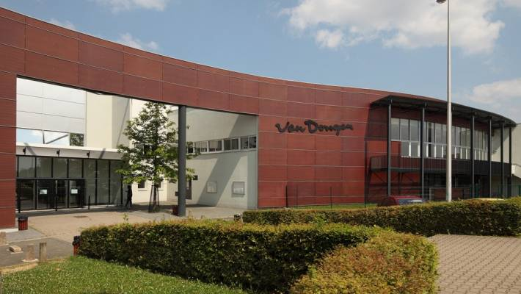
Lycée van dongen – LAGNY SUR MARNE 77
Des informations sont disponibles sur le site du lycée :
www.lyceevandongen.fr

